Slide 1
Графический способ решения задач линейного программирования на уроках математики в школе

Slide 2
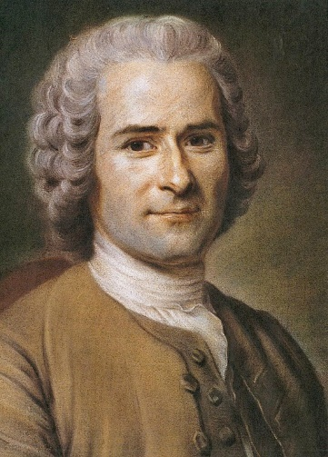
«Почти во всех делах самое трудное – начало». Жан-Жак Руссо

Slide 3
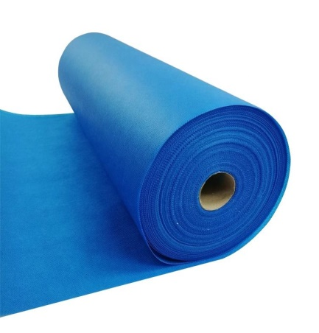
Старинная задача
В лавке 1м шелка стоит 300 монет,
а 1м сукна 400 монет.
Сколько шелка и сукна можно купить, затратив не более 2000 монет?
Изобразите решение
графически.

Slide 4
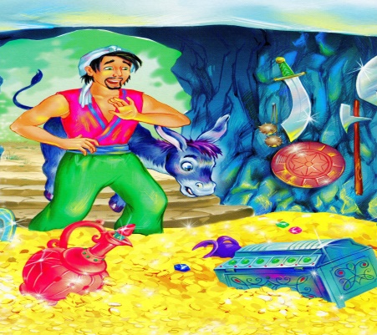
Олимпиадная задача
Али-Баба пришел в пещеру, где есть золото, алмазы и сундук, в котором их можно унести. Полный сундук золота весит 200 кг, полный сундук алмазов — 40 кг, пустой сундук ничего не весит. Килограмм золота стоит на базаре 20 динаров, килограмм алмазов — 60 динаров. Али-Баба может поднять и унести не более 100 кг. Сколько денег он может получить за сокровища, которые он принесет из пещеры за один раз?

Slide 5
Графическое решение неравенства:
$$3х+4у≤20$$

Slide 6
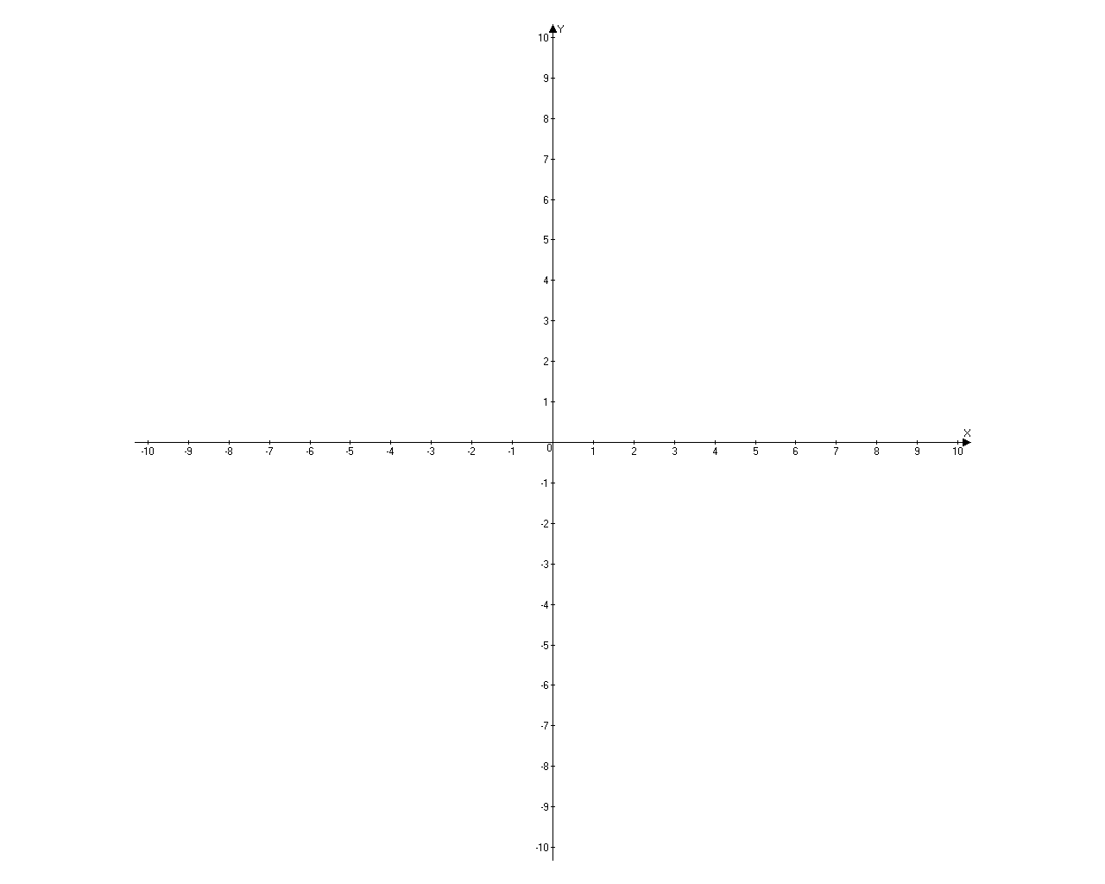
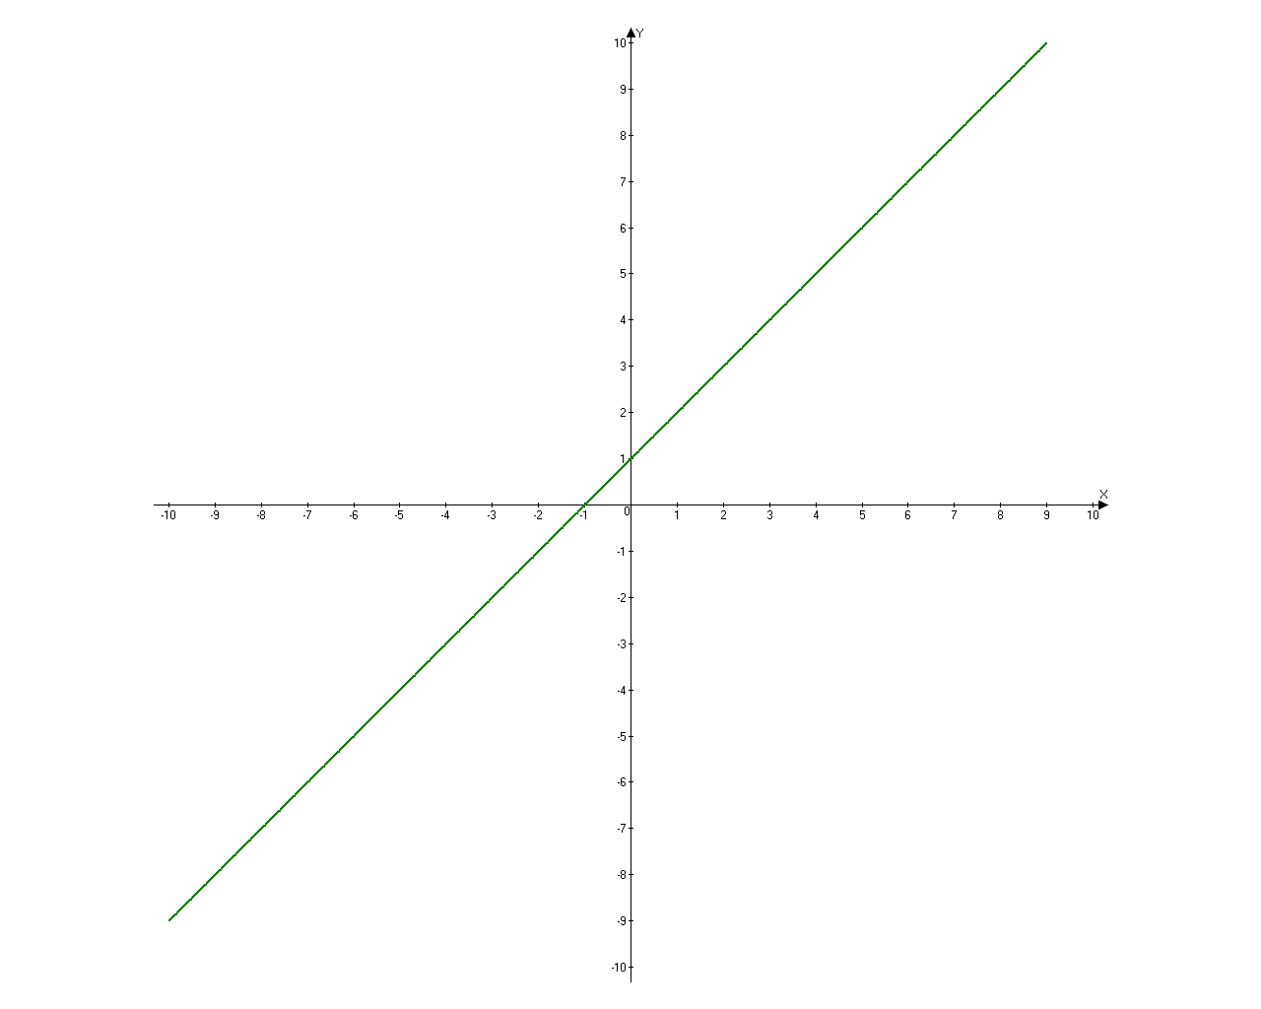
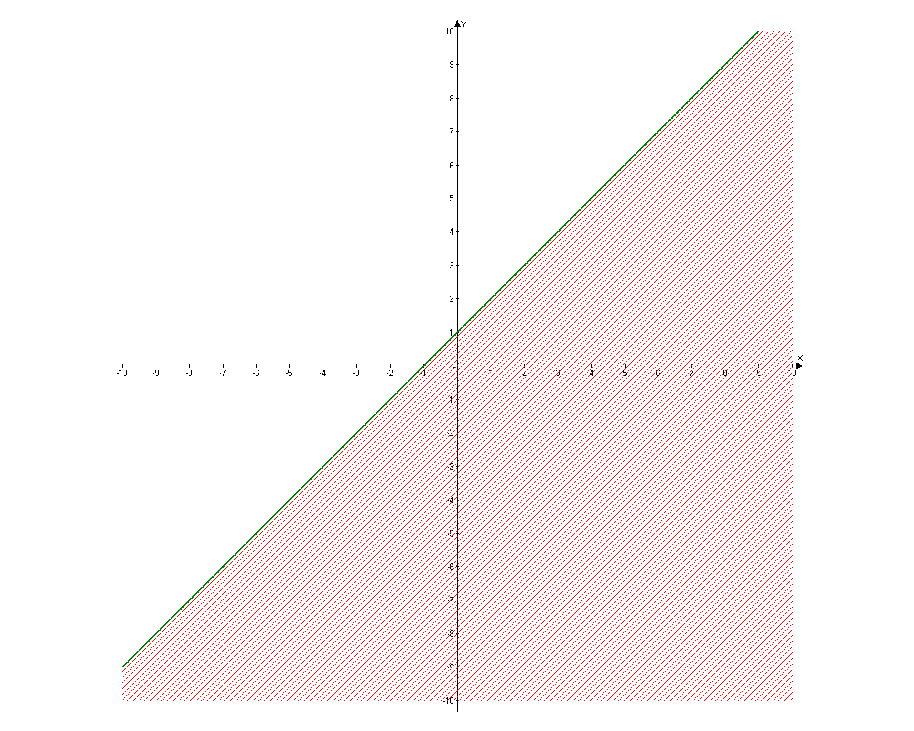
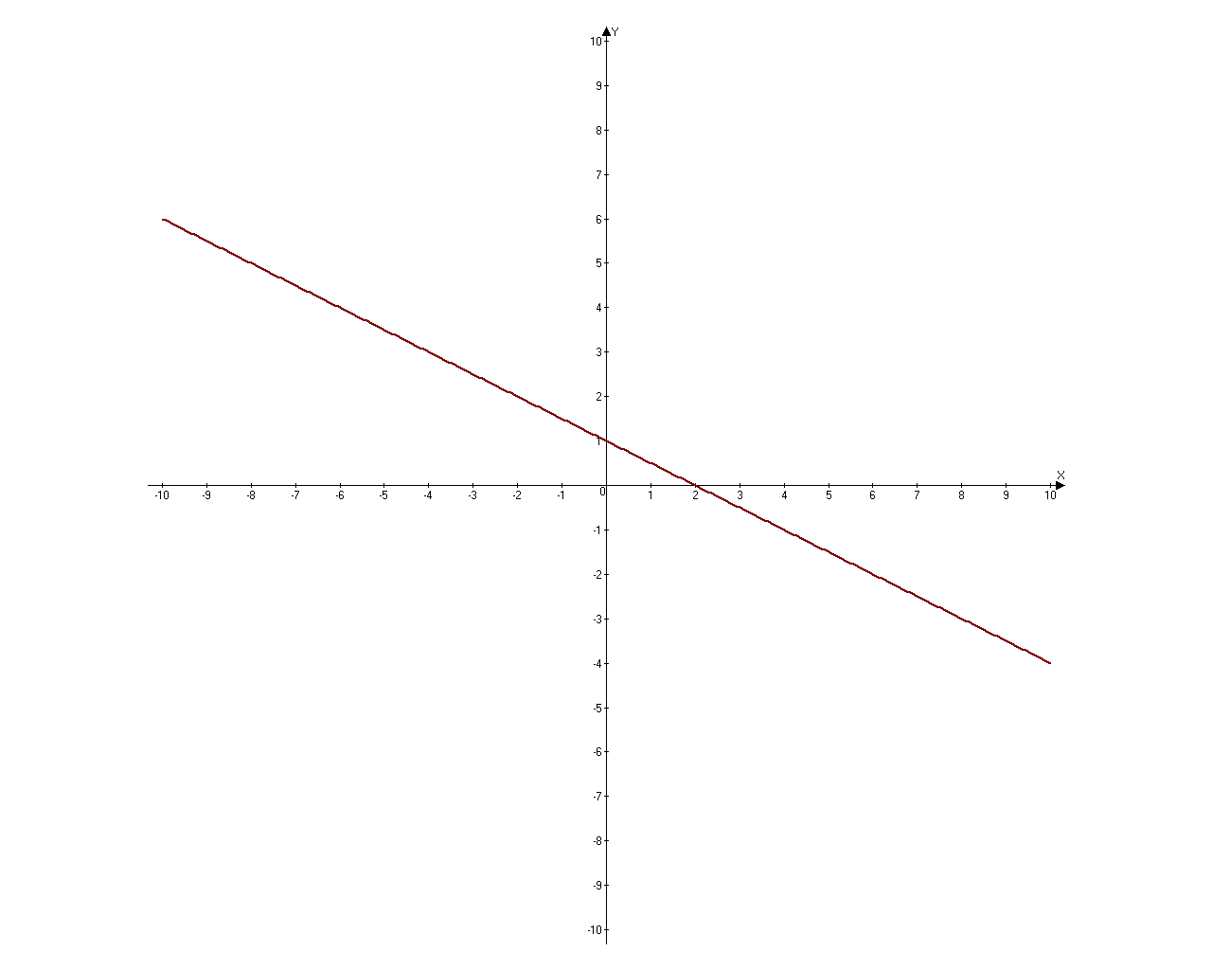
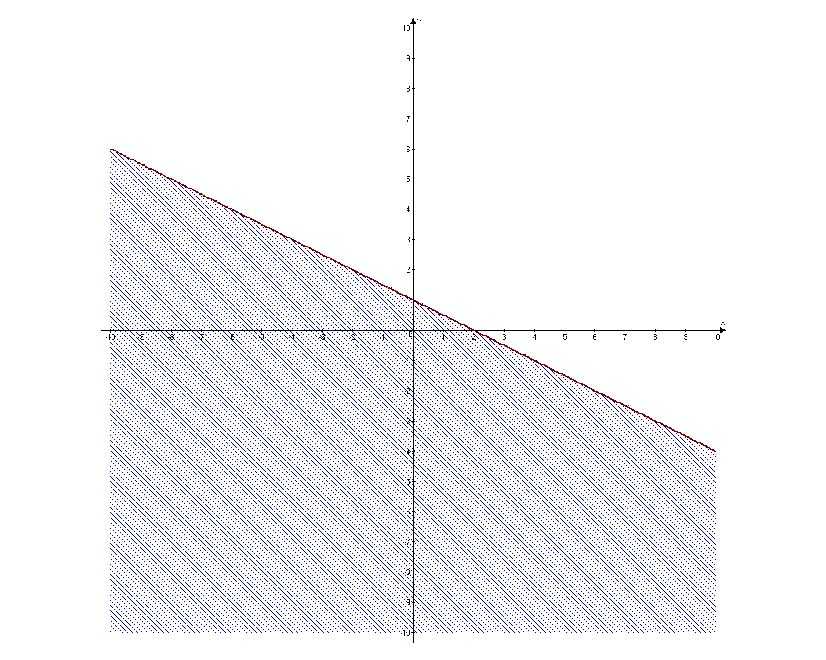
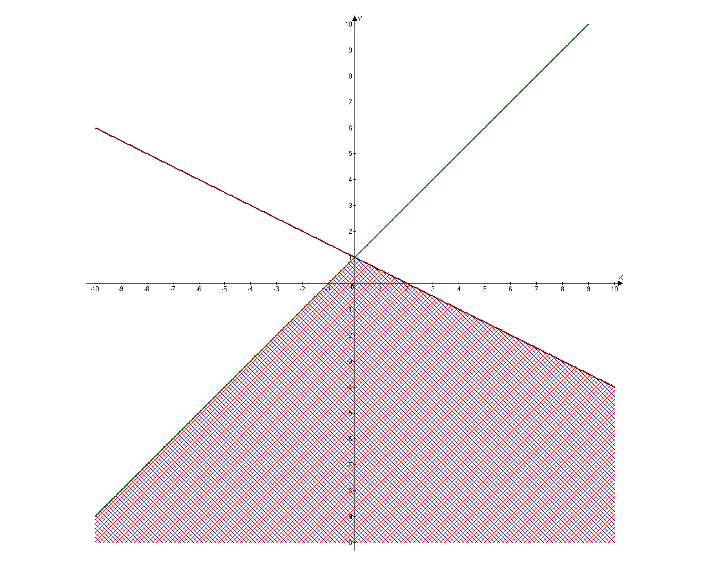
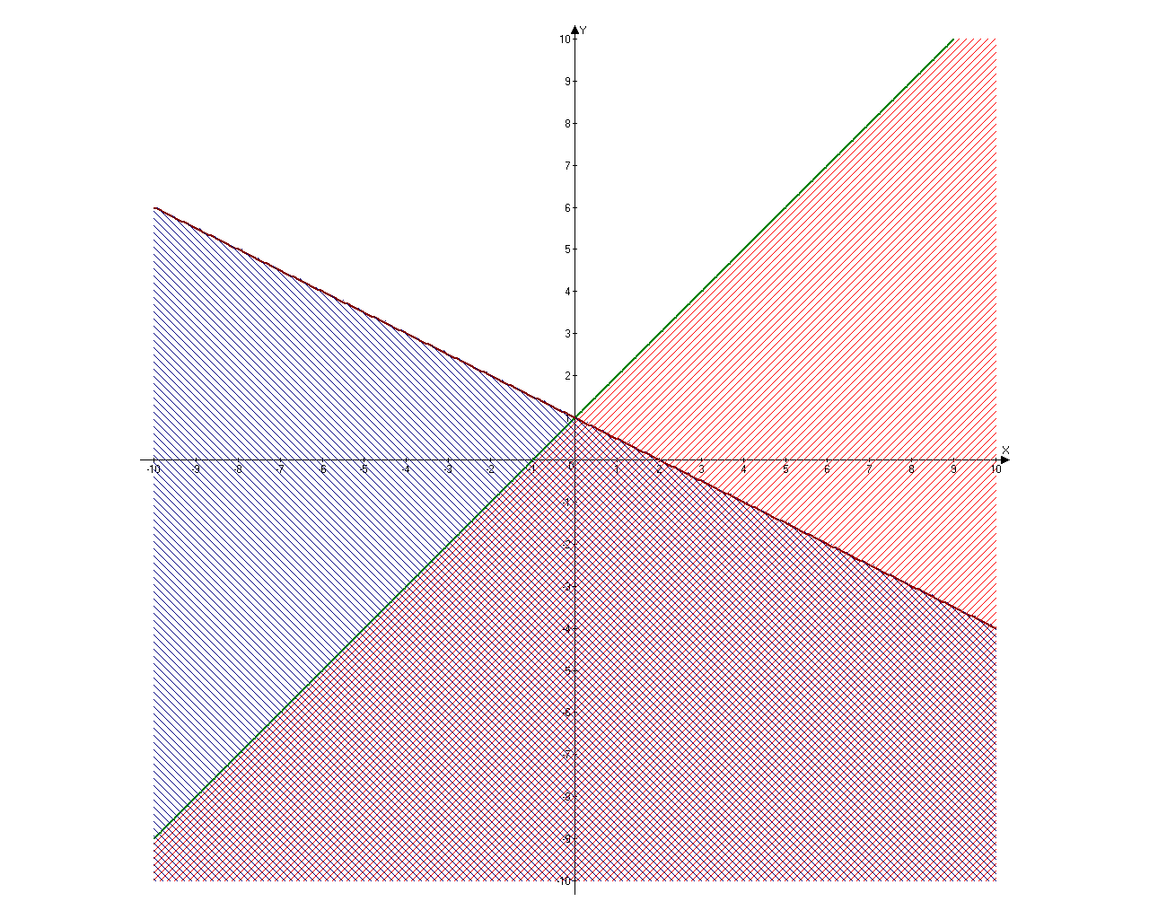
Графическое решение системы неравенств:

Slide 7
Математическая модель –
это система математических соотношений, приближенно, в абстрактной форме описывающих изучаемый процесс или систему.

Slide 8
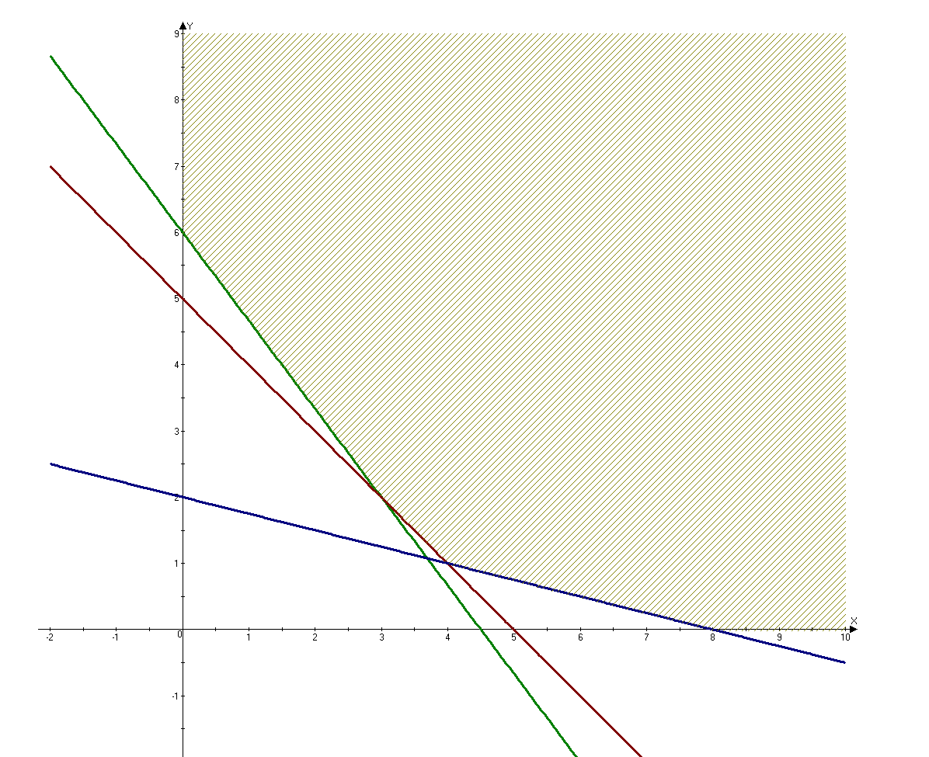
Линейное программирование – наука о методах исследования и отыскания экстремальных (наибольших и наименьших) значений функции, на неизвестные которой наложены линейные ограничения.

Slide 9
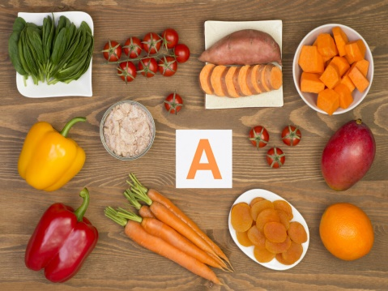
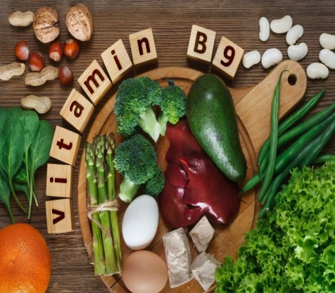
Задача об оптимизации рациона
питания
Известно, что при правильном питании человек должен получать в день не менее 20 единиц витамина А, не менее 15 единиц витамина В. Содержание этих витаминов в одной единице каждого из продуктов П1, П2, задано таблице. Составить наиболее дешевый рацион питания.

Slide 10
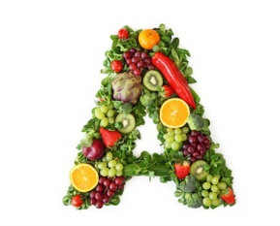
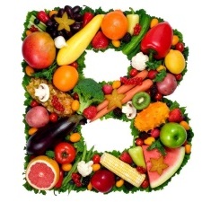
Задача об оптимизации рациона питания
Витамины Продукты | А | В | Стоимость одной единицы продукта
Продукт 1 | 4 | 5 | 25
Продукт 2 | 5 | 3 | 30

Slide 11
Задача об оптимизации рациона питания
Пусть х₁ — количество продукта Пi, потребляемого в день (i=1,2), тогда стоимость всех продуктов равна F=25х₁ +30x₂ .
Количество витамина А равно
4x₁ + 5х₂ ,
витамина В равно
5x₁ + 3х₂,
получаем математическую модель.

Slide 12
Задача об оптимизации рациона питания
Математическая модель задачи:
F=25х₁ +30x_{2 → min}
4x₁ + 5х₂ ≥20
5x₁ + 3х₂≥15

Slide 13
Задачи линейного программирования на плоскости на плоскости.
при ограничениях

Slide 14
Задачи линейного программирования на плоскости на
плоскости.
Математическое выражение целевой функции и ее ограничений называется математической моделью экономической задачи
Линейная функция
Целевая функция
Система ограничений
Ограничения
Математическое выражение целевой функции и ее ограничений называется математической моделью задачи

Slide 15
Алгоритм решения задач ЛП графическим методом
Математическая модель задачи.
Область допустимых решений системы ограничений задачи.
Вектор С.
Линия уровня (перпендикулярно С ).
5. Линию уровня перемещаем по направлению вектора С (для задач на максимум и в направлении противоположном С, для задач на минимум в направлении С).

Slide 16
Область допустимых решений
x₂
В
F_{max}
Оптимумы функции F(x₁;x₂) достигается в точках А и В.
А
F_{min}
$$\vec{c}=(c1;c2)$$
F=0
x₁

Slide 18
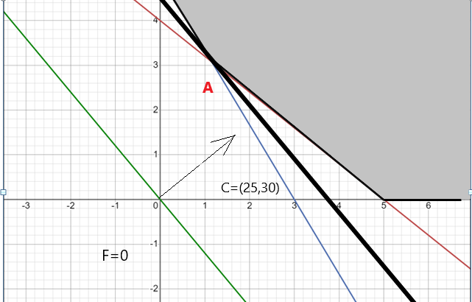
Задача об оптимизации рациона питания
A($\frac{15}{13}$;$\frac{40}{13}$)
$Fmin=25∙\frac{15}{13}$+30$∙\frac{40}{13}$=121

Slide 19
Задача оптимального производства
Фирма выпускает удобрения двух видов: А и В. При этом используется сырье 4-ех видов. Расход сырья каждого вида на изготовление единицы веса удобрения и ежедневные запасы сырья заданы в таблице. Выпуск одной единицы веса удобрения А приносит доход 6 у.е., вида В – 4 у.е. Составить план производства, обеспечивающий фирме наибольший доход.

Slide 20
Задача оптимального производства
Удобрения | Сырье
 | 1-го вида | 2 – го вида | 3 – его вида | 4 – го вида
А | 2 | 1 | 0 | 2
В | 3 | 0 | 1 | 1
Ежедневные запасы сырья, ед. | 21 | 4 | 6 | 10

Slide 21
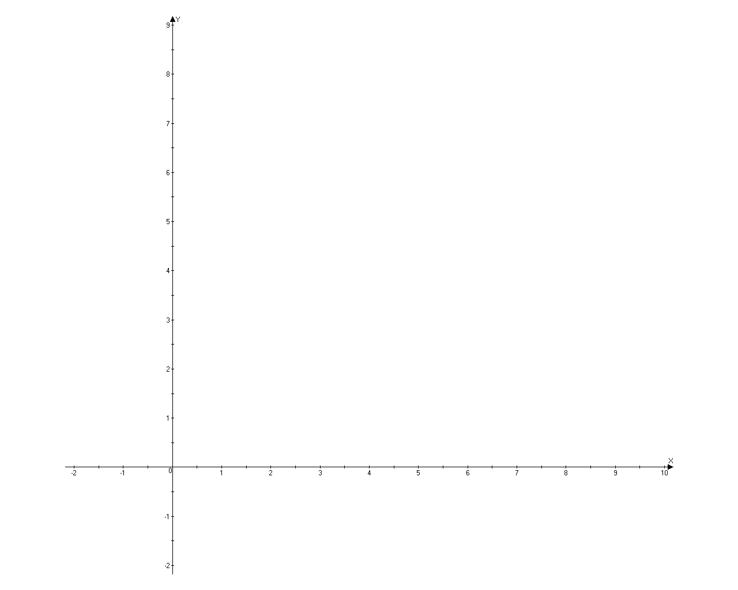
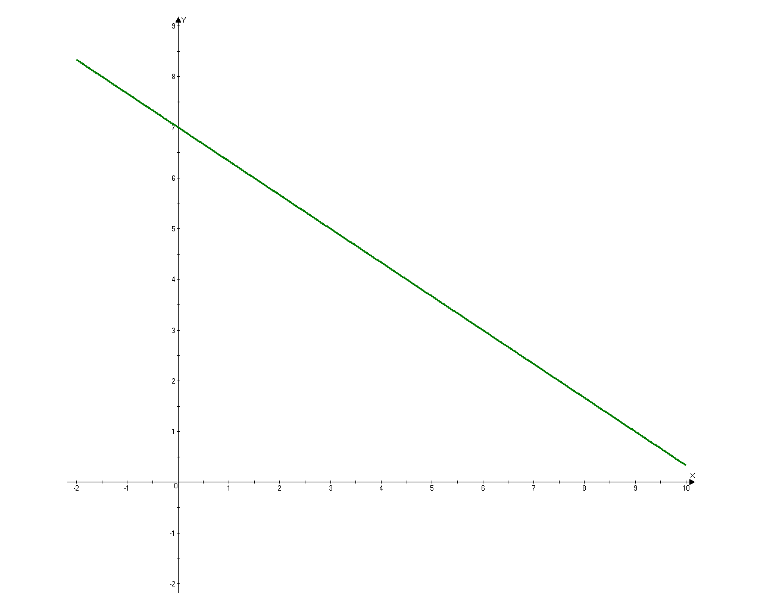
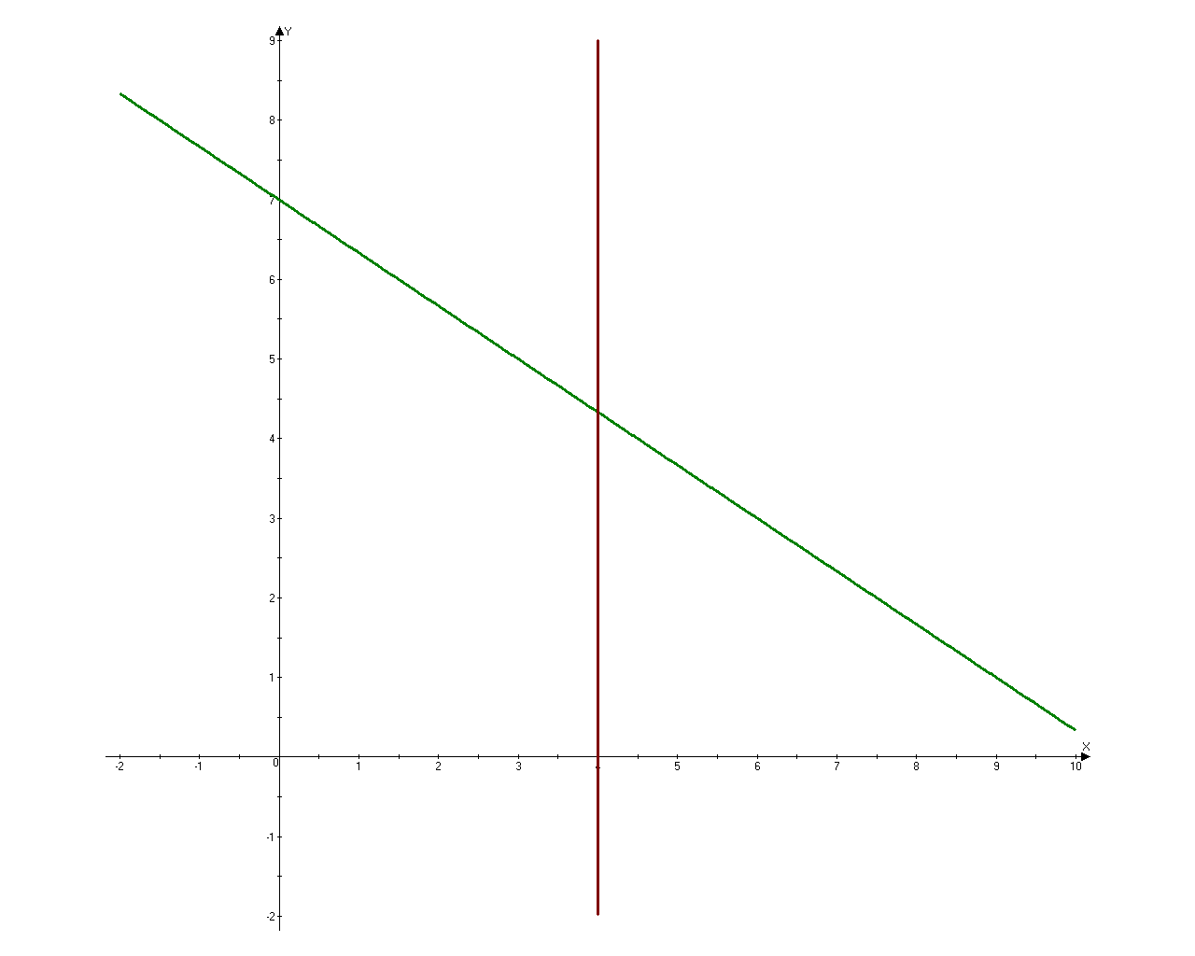
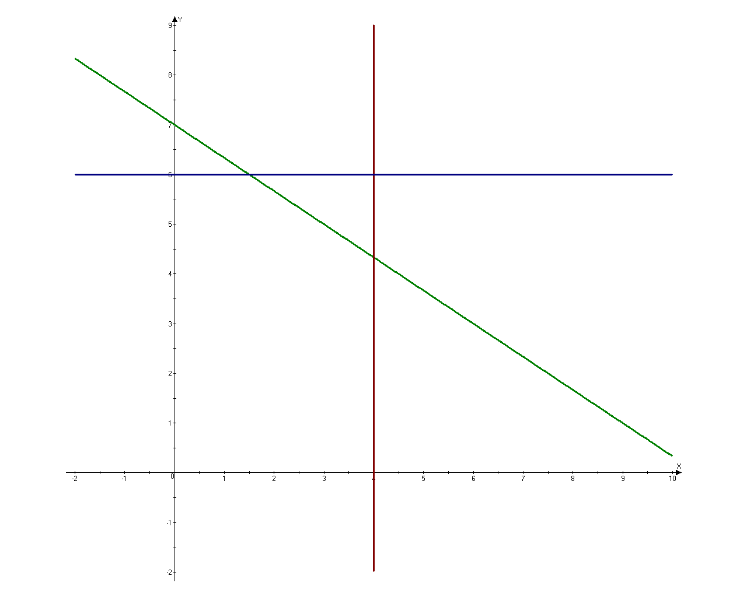
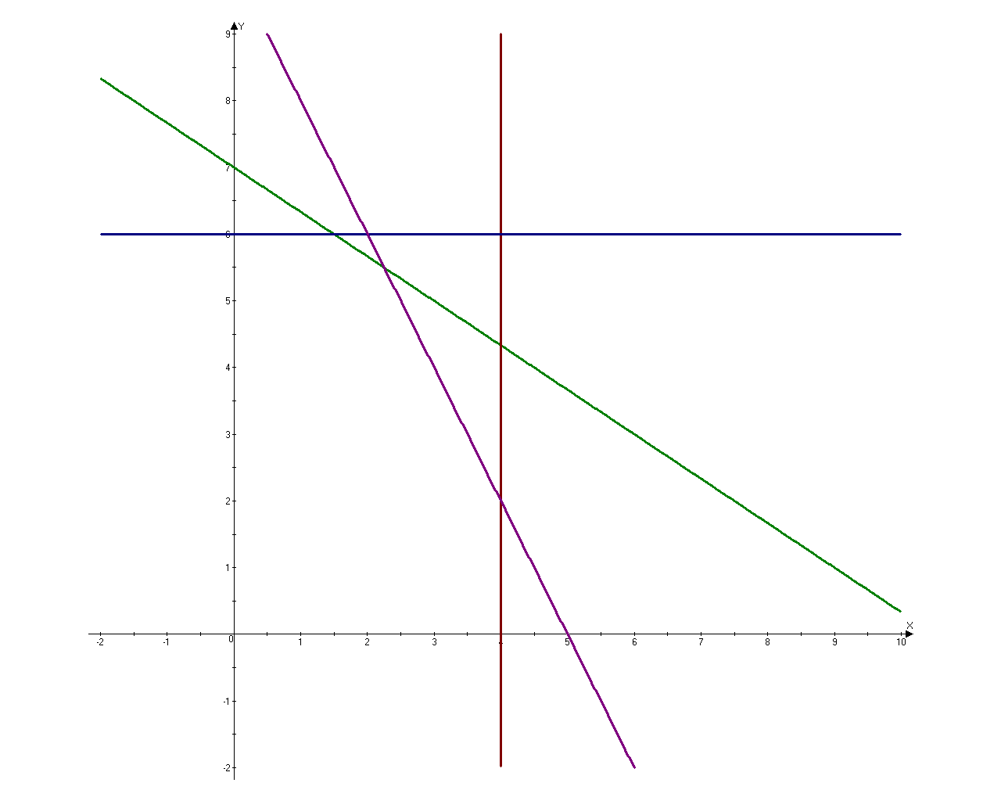
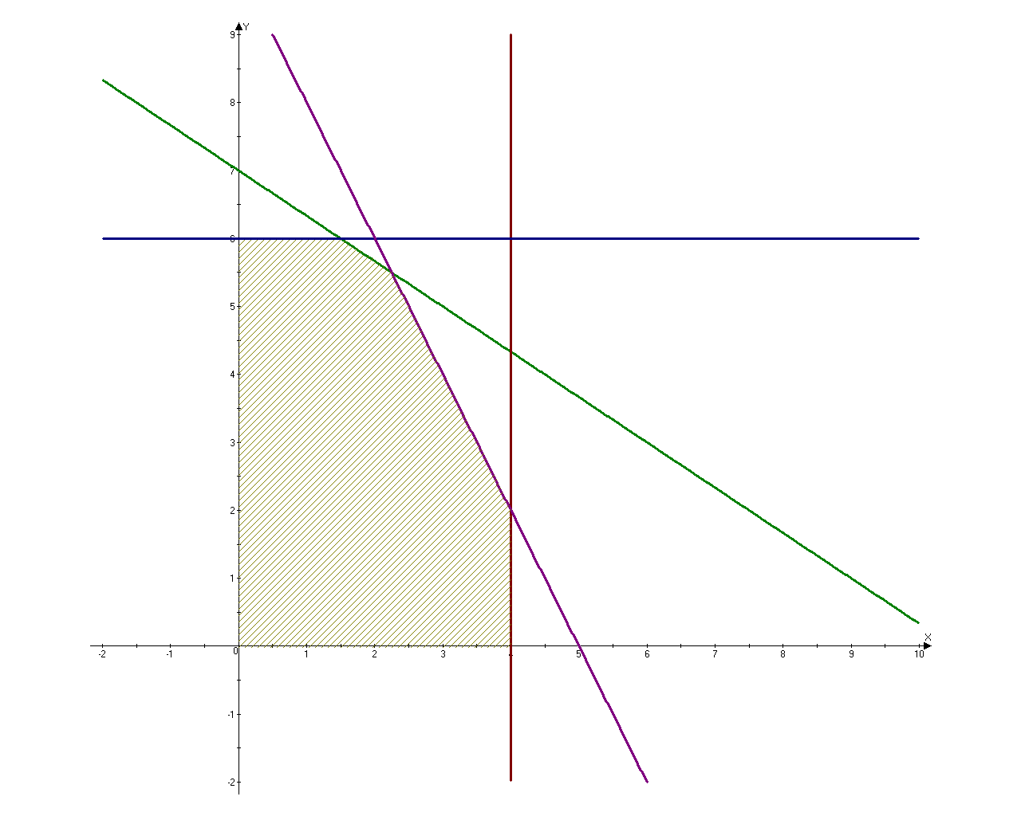
Задача оптимального производства
А
O

Slide 22
Задачи 1 ЕГЭ (профиль, 2 часть)
Малое предприятие выпускает изделия двух типов. Для изготовления изделия первого типа требуется пять часов работы станка А и три часа работы станка Б, а для изготовления изделия второго типа требуется два часа работы станка А и четыре часа работы станка Б (станки могут работать в любой последовательности). По техническим причинам станок А может работать не более 150 часов в месяц, а станок Б —не более 132 часов в месяц. Каждое изделие первого типа приносит предприятию 300 д. е. прибыли, а каждое изделие второго типа — 200 д. е. прибыли. Найдите наибольшую возможную ежемесячную прибыль предприятия и определите, сколько изделий первого типа и сколько изделий второго типа следует выпускать для получения этой прибыли.

Slide 23
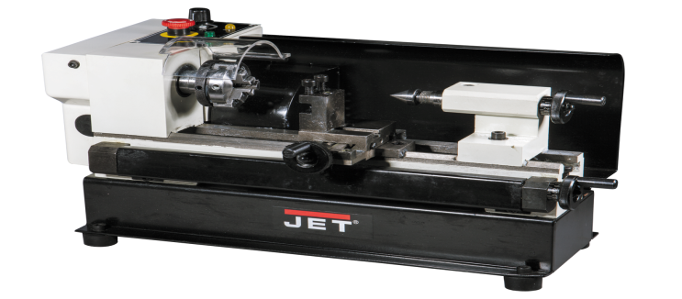
Задачи ЕГЭ (профиль, 2 часть)
Математическая модель задачи.
Область допустимых решений системы ограничений задачи.
F=300х₁ +200x_{2 → mах}
$$\left\{\begin{aligned}\text{5}\text{x}\text{1}\text{ + }\text{2}\text{х}\text{2} ≤\text{150} \\ \text{3}\text{x}\text{1}\text{ + }\text{4}\text{х}\text{2}≤\text{1}32 \\ \text{x}\text{1}\text{,} \text{х}\text{2}\text{≥}\text{0} \end{aligned}\right.$$

Slide 24
3.Вектор С.
4.Линия уровня (перпендикулярно С ).
5.Линию уровня перемещаем по направлению вектора С
$Fmax=300∙24$+2$00∙15$=10200

Slide 25
Задачи 2 ЕГЭ (профиль, 2 часть)
Целочисленное решение
Красный карандаш стоит 18 рублей, синий 14 рублей. Нужно купить карандаши имея только 499 рублей, при этом число синих карандашей не должно отличаться от числа красных больше чем на шесть
а)можно ли купить 30 карандашей?
б)можно ли купить 33 карандаша?
в)какое наибольшее число карандашей можно купить?

Slide 26
Математическая модель задачи.
Область допустимых решений системы ограничений задачи.
Пусть х- количество красных карандашей, у-количество синих карандашей
F=x+y→max
$$\left\{\begin{aligned}18x+14y≤499 \\ \left|x−y\right|≤6 \\ x>0 \\ y>0 \\ x,yεN\end{aligned}\right.$$

Slide 27
3.Вектор С.
4.Линия уровня (перпендикулярно С ).
5.Линию уровня перемещаем по направлению вектора С
А(415/32;607/32)
x,у$εN$
F(13;18)=F(14;17)=
F(15;16)=31
C=(1;1)

Slide 28
Задачи 3 ЕГЭ (профиль, 2 часть) Целочисленное решение
Колхоз имеет возможность приобрести не более 19 трехтонных машин и не более 17 пятитонных. Трёхтонная машина стоит 4000у.е,пятитонная 5000у.е.
На покупку колхоз может выделить 141 000 у.е. Сколько можно приобрети машин, чтобы их суммарная грузоподъёмность была максимальной?

Slide 29
Пусть х-количество трёхтонных машин,y- количество пятитонных машин
$$\left\{\begin{aligned}4000х+5000y≤141000 \\ x≤19 \\ y≤17 \\ x≥0,y≥0\end{aligned}\right.$$
F=3x+5y$→max$
Fmax=3·14+5·17=127

Slide 30
Тест
Вопрос 1
Линейное программирование – это:
a) пакет прикладных программ;
б) язык программирования;
математическая дисциплина, изучающая методы нахождения наибольшего (наименьшего) значения линейной функции;
в) математическая дисциплина, изучающая методы решения линейных уравнений.
ответ:в

Slide 31
Тест
Вопрос 2
Целевой называется функция
a) которую надо построить по заданным точкам;
б) которую надо минимизировать или максимизировать;
в) график которой надо построить;
г) график которой надо преобразовать.
ответ:б

Slide 32
Тест
Вопрос 3
Системы неравенств или уравнений, которым должны удовлетворять переменные целевой функции, будем называть:
a) системами разграничений;
б) системами допущений;
в) системами ограничений;
г) системами различий.
ответ:в

Slide 33
Тест
Вопрос 4
Любое решение системы ограничений называется ... решением задачи линейного программирования.
a) допустимым;
б) оптимальным;
в) наилучшим;
г) правильным.
ответ:а

Slide 34
Тест
Вопрос 5
Оптимальным решением задачи линейного программирования называется:
a) решение, в котором целевая функция принимает максимум (минимум);
б) решение, при котором целевая функция отрицательна;
в) решение, при котором целевая функция положительна;
допустимое решение, при котором целевая функция принимает минимум (максимум).
ответ:в

Slide 35
Тест
Вопрос 6
Так как система ограничений задачи есть система линейных неравенств, то множество ее решений есть выпуклый многоугольник М, лежащий в большинстве случаев
a) в третьей координатной четверти;
б) во второй и четвертой координатной четверти;
в) в первой координатной четверти.
ответ:в

Slide 36
Тест
Вопрос 6
Целевая функция принимает свое наименьшее значение в точке … области допустимых решений.
a) «выхода»;
б) «захода»;
в) «входа».
ответ:в

Slide 37
ПРЕИМУЩЕСТВА
Графического способа решения задач линейного программирования
отсутствие сложных и громоздких вычислений
экономия времени
Наглядность

Slide 38
Синквейн
1-ая строка отвечает за основную тему занятия и состоит из ключевого слова
2-ая строка — два прилагательных, характеризующих это понятие
3-я строка — три глагола, отвечающих за действие
4-ая строка — короткое предложение, раскрывающее суть происходящего
5-ая строка — синоним главного слова

Slide 39
«Математика уступает свои крепости лишь сильным
и смелым»
А.П. Конфорович
Домашнее задание
Решите любые две задачи из файла с дополнительными задачами

Slide 40
Список литературы и сайтов:
Волков В.А. Элементы линейного программирования. Пособие для учителей средней школы. Москва «Просвещение» 1975.
Горстко А. Б. Познакомьтесь с математическим моделированием. – М.: Знание, 1991.
Математика. Учебник для экономистов. 10-11 классы. М., «Сантакс - пресс», 1996.
Презентация и разработка урока "Графический способ решения задач" (infourok.ru)
Тема «Линейное программирование» - Презентация 241507-1 (900igr.net)
Методы оптимальных решений в линейном программировании - презентация онлайн (ppt-online.org)
Презентация на тему: Математическое (studfile.net)
«Технология проблемного обучения на уроках мхк» (psihdocs.ru)

Slide 41
Спасибо за внимание
Дорогу осилит идущий, а математику - мыслящий

